Slide 1
Age differences in spatial memory in a virtual environment navigation task
作者:
Scott D. Moffat, Alan B. Zonderman, Susan M. Resnick
期刊:Neurobiology of Aging

Slide 2
Introduction
本實驗室使用虛擬環境任務去評估不同年齡的空間記憶的學習能力。
在先前的研究老年人行為模式發現老年人會避免接觸不熟悉的路線和地點(Burns PC.) 。
評估非失智症老年人的導航和尋路能力發現，年齡越大尋路能力越低。(Kirasic KC.)

Slide 3
Introduction
在臨床實驗證明導航能力下降是失智症的前兆(Klein DA.)。
以上研究告訴我老年人在面對新環境認路時示有困難的。
由研究發現海馬迴在大鼠認路上具有很大的影響，因此對老年人海馬迴退化推論，在認路上是有很大的障礙的(Morris et al.,1982)

Slide 4
Method
受測者
 | Young (<45 Years) | Middle (45–65 Years) | Old (>65 Years)
Male | 14 | 21 | 33
Female | 14 | 22 | 13
Total | 28 | 43 | 46

Slide 5
Method
篩選受測者流程
1. 利用三項問題評估受測者使用電腦的經驗，每項題目7分，共三題。
2. 前測訓練評估使用模擬器能力:
(a)速度測試:受測者必須以最快的速度到達指定地點。
(b) 三段路徑學習測試:受測者必須在平均少於120s的時間抵達指定地點

Slide 6
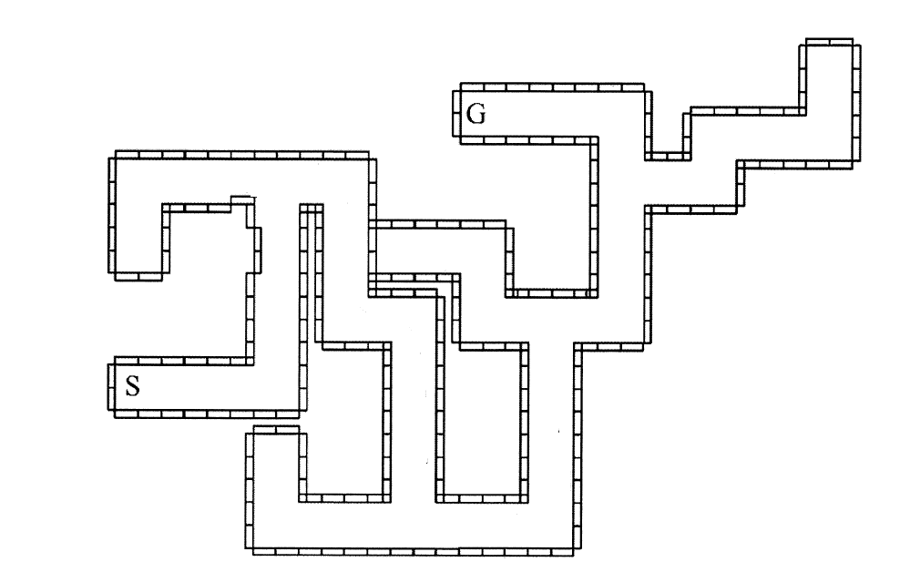
Method
實驗地圖示意圖如下:由S點移動至G點

Slide 7
Method
實驗器材:
軟體: Modified version of the Game Creation System
電腦:Dell IBM compatible Pentium III computer
螢幕規格: 17吋 monitor 頭與螢幕距離不得超過50cm

Slide 8
Method
正式測驗:
受測者必須以最快且最精確的速度利用手把移動到目標點，並且重複同一個地圖5次。
每20 ms 模擬器將會自動記錄受測者移動的位置，和走到死路次數。
若第一次移動遇到死路稱為”information error”
若第二次或以上重覆上次移動遇到的死路稱為”spatial memory error”

Slide 9
Results
Dependent variable: Total time to completion
Model | Standardized Beta | T | P
Age | 0.341 | 3.48 | 0.0007*
Sex | 0.15 | 1.95 | 0.054
Computer experience | -0.189 | 2.13 | 0.035*

Slide 10
Results
Dependent variable: Total distance traveled
Model | Standardized Beta | T | P
Age | 0.402 | 3.53 | 0.0006*
Sex | 0.114 | 1.28 | 0.203
Computer experience | -0.128 | 1.25 | 0.215

Slide 11
Results
Dependent variable: Total number of spatial memory errors
Model | Standardized Beta | T | P
Age | 0.414 | 3.68 | 0.003*
Sex | 0.18 | 2.04 | 0.044*
Computer experience | -0.111 | 1.09 | 0.278

Slide 12
Results

Slide 13
Results

Slide 14
Results

Slide 15
Results

Slide 16
Discussion
而在尋路中錯誤率比較有86%年輕人在第五次試驗可以完全走對路不繞路完成實驗，老年人則是24%全隊完成實驗。
由移動總距離我們可以發現老年人人經過五次相同的實驗後和中年人無差異。

Slide 17
Discussion
老年人再學習新的路線時比起年輕人需要花較多的時間，但在第一次的尋路任務中老年人的information error與其他族群並無差異。
即使不是阿茲海默症患者，海馬迴退化所導致的學習新道路的能力，使的老年人比起年輕人來的差。

